Slide 1

OPPN Brinje
Pripravila: Petra Žiher Sok
dne 10.6.2026 v KD Dolsko

Slide 2
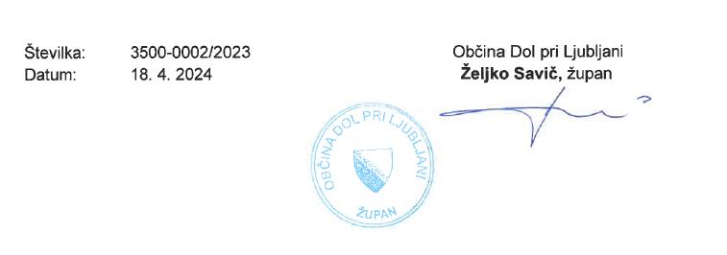
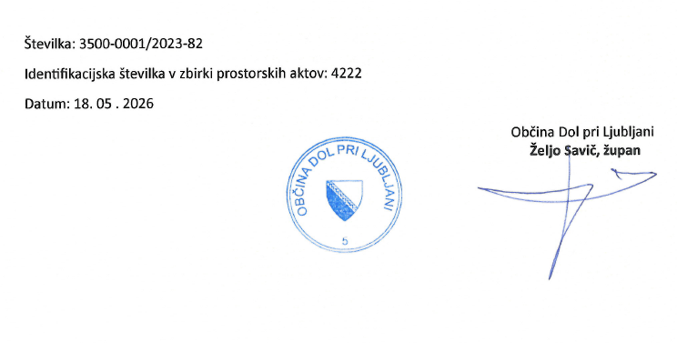
Sklep o pričetku postopka izdelave OPPN Brinje

Slide 3
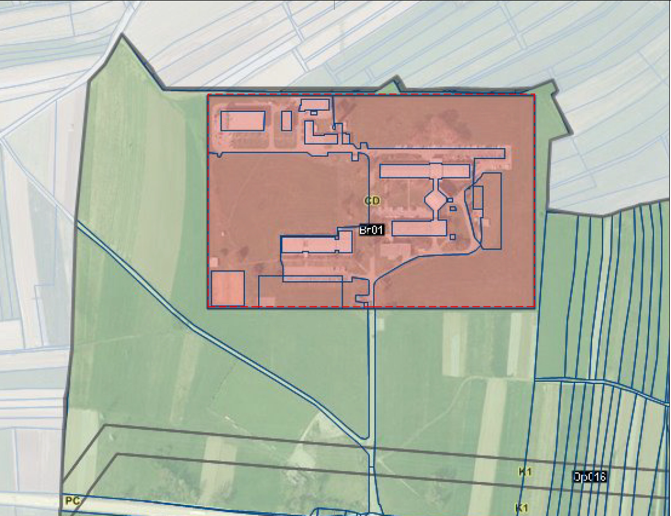
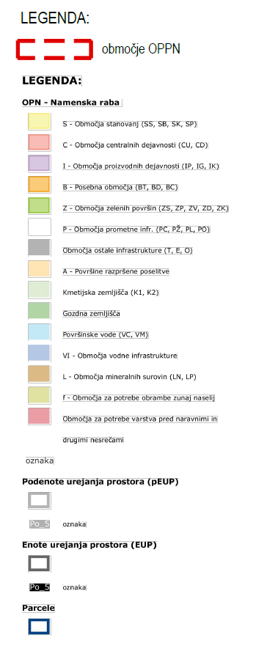
Izsek iz grafičnih prilog kartografskega dela OPN

Slide 4
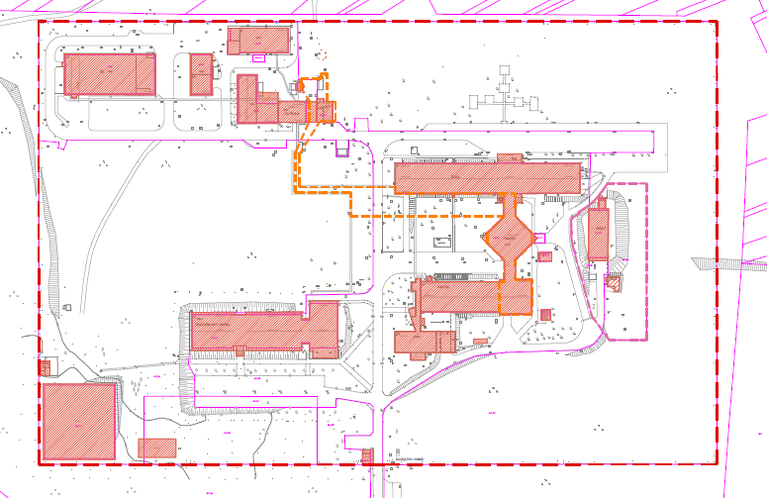
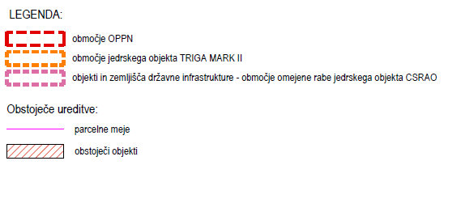
Območje OPPN z obstoječim parcelnim stanjem

Slide 5
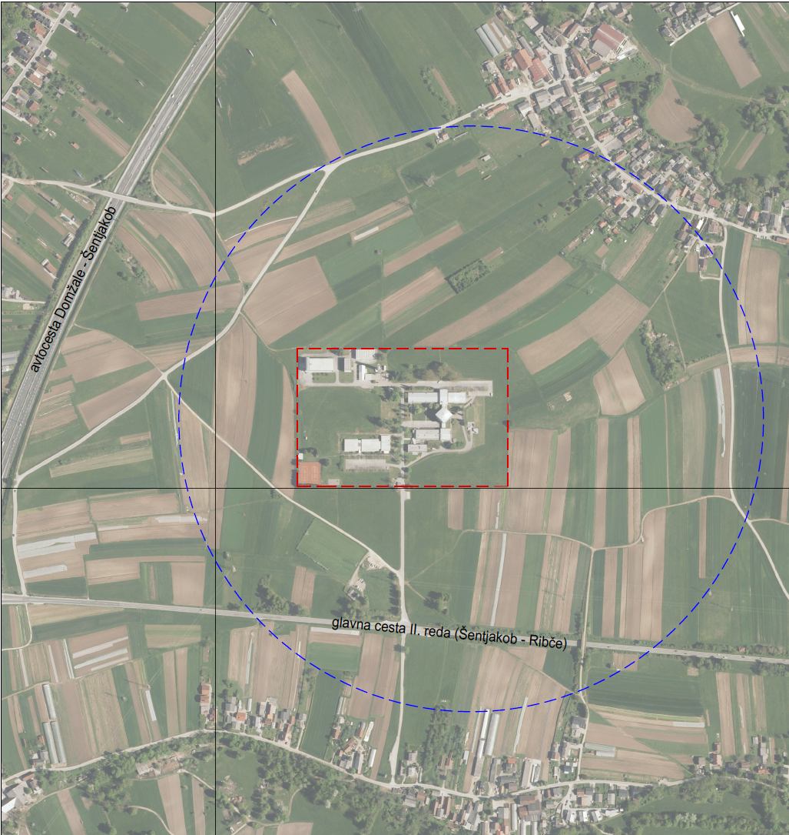
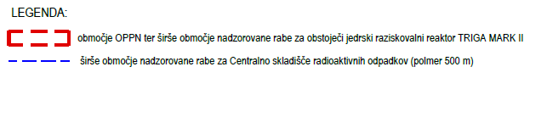
Vplivi in povezave s sosednjim območjem

Slide 6
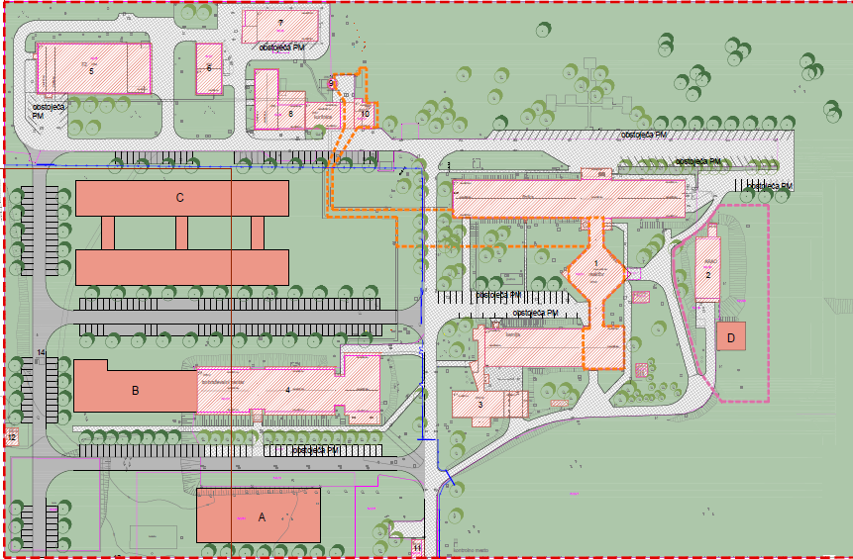
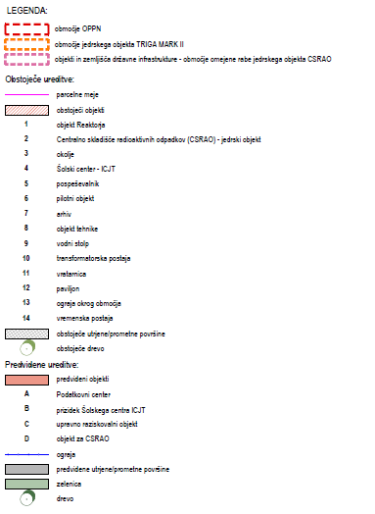
Ureditvena situacija

Slide 7
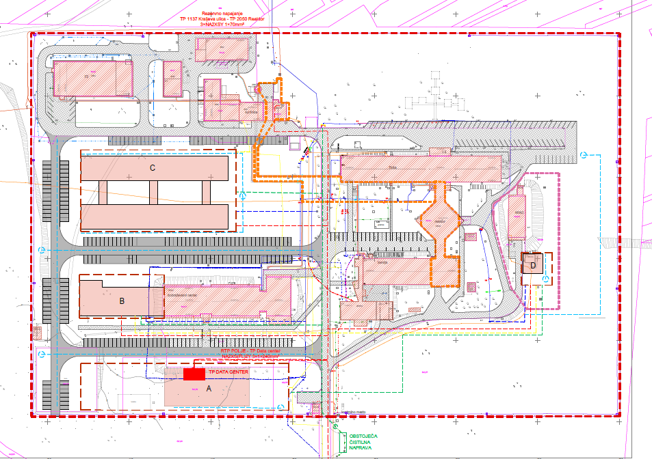
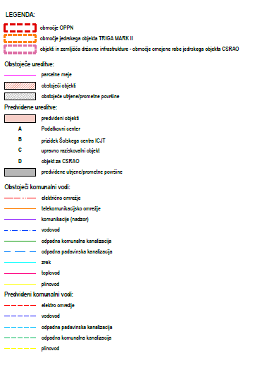
Prikaz ureditve glede poteka omrežij in priključevanja objektov na GJI

Slide 8
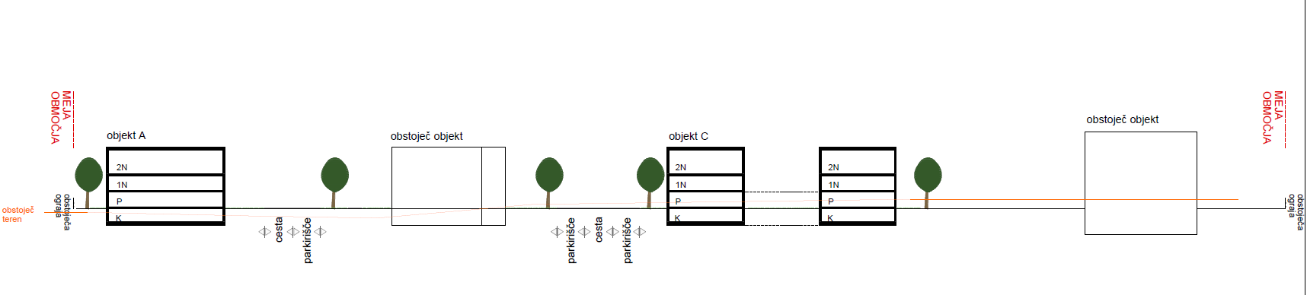
Karakteristični prerez območja

